Slide 1
进入状态
后备状态
运行状态
退出状态
磁盘
磁带
数据
数据
数据
文件系统
文件管理
源程序
运行
作业
说明书
输
入
井
输
出
井
输入设备
输出设备
就绪
等待

Slide 2

第六章
文件系统

Slide 3

第六章 文件系统
6.1 文件和文件系统
6.1.1 文件、记录和数据项
数据项：在文件系统中，数据项是最低级的数据组织形式，分为：
  基本数据项：用于描述一个对象的某种属性的字符集，又称数据元素或字段；
  组合数据项：由若干个基本数据项组成。
记录：是一组相关数据项的集合，描述一个对象在某方面的属性
文件：由创建者所定义的、具有文件名的一组相关元素的有序集合
Notes:
文件：长期存在，进程间可共享，结构

Slide 4
第六章 文件系统
6.1 文件和文件系统
6.1.1 文件、记录和数据项
文件是具有名字的数据项的集合。文件名是文件的标识符号。相关字符流的集合或相关记录的集合。文件包括三个部分：
  文件体：文件本身的信息；
  文件说明：文件存储和管理信息；如：文件名、文件内部标识、文件存储地址、访问权限、访问时间等
  文件的属性：包括文件类型、文件长度、文件的物理位置、文件的建立时间

Slide 5
第六章 文件系统
6.1 文件和文件系统
6.1.1 文件、记录和数据项
文件、记录与数据项的关系
文件
记录1
记录2
…
记录m
数据项1
数据项2
…
数据项n
Notes:
数据项也被称为域(field)

Slide 6
第六章 文件系统
6.1 文件和文件系统
6.1.2 文件类型和文件系统模型
文件类型
  按用途分：系统文件、用户文件、库文件
  按数据形式分：源文件、目标文件、可执行文件
  按存取控制属性分：只执行文件、只读文件、读写文件
  按组织形式和处理方式分
    普通文件：ASCII码或二进制码组成的字符文件
    目录文件：由文件目录组成
    特殊文件：系统中各类I/O设备

Slide 7
第六章 文件系统
6.1 文件和文件系统
6.1.2 文件类型和文件系统模型
文件系统模型
用户（程序）
命令接口、程序接口
文件系统接口
对对象操纵和管理的软件集合
对象及其属性
对文件存储空间的管理
对文件目录的管理
逻辑、物理地址转换机制
文件读写管理
文件共享与保护
文件、目录、
磁盘存储空间

Slide 8
第六章 文件系统
6.1 文件和文件系统
6.1.3 文件操作
文件系统模型
  基本操作：创建文件，删除文件，读文件，写文件，截断文件（将原文件长度设为0），设置文件读、写位置
  文件打开与关闭
  其他文件操作：对文件属性操作，对目录操作，系统调用等

Slide 9
第六章 文件系统
6.1 文件和文件系统
6.1.4 文件系统层次结构
用户程序
在应用程序和文件系统及保存数据的设备之间提供了一种标准接口
堆
顺序
索引顺序
索引
哈希
记
录
使用户和应用程序能够访问到记录
逻辑I/O
数
据
块
负责所有文件I/O的开始或结束
基本I/O管理程序
基本文件系统
处理与磁盘或磁带交换的数据块
磁盘设备驱动程序
磁带设备驱动程序
负责启动该设备上的I/O操作，处理I/O请求的完成
Notes:
基本文件系统：物理I/O层，计算机系统外部环境的基本接口，关注数据块的位置，不关注数据的内容和文件的结构
基本I/O管理程序：维护设备的输入输出、调度和文件状态；I/O缓冲区的指定和辅存的分配
逻辑I/O：处理的是文件记录
访问方法层：

Slide 10
第六章 文件系统
6.1 文件和文件系统
6.1.4 文件系统层次结构
文件结构
记录
主存缓冲区中的物理快
辅存 (磁盘)中的物理快
访问方法
目录管理
组块
磁盘调度
用户和程序命令
操作，文件名
文件操作函数
I/O
自由空间管理
文件分配
用户访问控制
文件管理关注的问题
操作系统关注的问题
Notes:
用户通过文件名，操作文件；文件系统通过目录管理定位文件及其属性
只有授权用户才可以访问文件
文件系统将用户命令转换成特定的文件操作命令
文件系统 逻辑I/O访问记录 物理I/O磁盘块，文件系统负责组块操作，文件中的记录必须成块输出，在输入后将各块组合起来

Slide 11
第六章 文件系统
6.2 文件的逻辑结构
6.2.1 文件分类
按存放时限分类：根据系统保留文件的时间：临时文件、永久文件和档案文件。
按设备类型分类：根据文件存储介质的设备类型：磁盘文件、磁带文件、卡片文件和打印文件等。
按文件的组织结构分类:
  文件的逻辑结构：从用户观点出发观察到的文件组织
  文件的物理结构：文件的存储结构，即文件在外存的存储组织形式。涉及存储介质、外存分配方式

Slide 12
第六章 文件系统
6.2 文件的逻辑结构
6.2.1 文件分类
顺序文件
有结构文件
索引顺序文件
逻辑结构
索引文件
无结构文件
累积文件
文件组织结构
连续结构
物理结构
串联结构
索引结构

Slide 13

第六章 文件系统
6.2 文件的逻辑结构
6.2.2 文件逻辑结构类型
无结构文件
  文件体为字节流，不划分记录，顺序访问，每次读写访问可以指定任意数据长度
  当前操作系统中常用的文件组织

Slide 14
第六章 文件系统
6.2 文件的逻辑结构
6.2.2 文件逻辑结构类型
累积文件（pile堆文件）
  文件体为无结构记录序列，通过分隔符来划分记录，各记录大小和组成可变。新记录总是添加到文件末尾。如日志log，或电子邮件的邮箱文件(mailbox)。检索必须从头开始
  是一种简单的文件组织方式，当数据难以组织时使用

Slide 15
第六章 文件系统
6.2 文件的逻辑结构
6.2.2 文件逻辑结构类型
累积文件（pile堆文件）

Slide 16
第六章 文件系统
6.2 文件的逻辑结构
6.2.2 文件逻辑结构类型
顺序文件
  文件体为大小相同、格式固定的排序记录序列
  由一个主文件和一个临时文件组成
  记录按某个关键字域排序，存放在主文件中
  新记录暂时保存在临时文件中，定期归并入主文件，并按正确顺序产生一个新文件
  访问时需要顺序搜索

Slide 17
第六章 文件系统
6.2 文件的逻辑结构
6.2.2 文件逻辑结构类型
顺序文件
主文件
临时文件

Slide 18
第六章 文件系统
6.2 文件的逻辑结构
6.2.2 文件逻辑结构类型
索引顺序文件
  在顺序文件（主文件）的基础上，另外建立索引和溢出文件
  在索引文件中，可将关键字域中的取值划分若干个区间，每个区间对应一个索引项，后者指向该区间的开头记录。新记录暂时保存在溢出文件中，定期归并入主文件

Slide 19
第六章 文件系统
6.2 文件的逻辑结构
6.2.2 文件逻辑结构类型
索引顺序文件
主文件
姓名
其它属性
关键字
逻辑地址
An Bing
A
An Kang
索引
B
An Qing
Bao Rong
Bi Jing
Bon Long
溢出文件
Z
索引文件
顺序文件

Slide 20

第六章 文件系统
6.2 文件的逻辑结构
6.2.2 文件逻辑结构类型
索引文件
  将每种可能成为搜索条件的域都有一个索引，通过索引来访问记录
  记录大小不必相同，不必排序，存放在主文件中
  另外建立索引，每个索引项指向一个记录，索引项按照记录中的某个关键字域排序
  对同一主文件，针对不同的关键字域相应建立多个索引
  索引文件的记录项通常较小，查找速度快，便于随机访问
索引文件与索引顺序文件的区别在于主文件不排序

Slide 21
第六章 文件系统
6.2 文件的逻辑结构
6.2.2 文件逻辑结构类型
索引文件
索引
索引
索引
索引
主文件

Slide 22
第六章 文件系统
6.2 文件的逻辑结构
6.2.2 文件逻辑结构类型
哈希文件或直接文件、散列文件
  直接访问磁盘中任何一个地址已知的块
  记录大小相同
  由主文件和溢出文件组成
  记录位置由哈希函数确定
  检索时给出记录编号，通过哈希函数计算出该记录在文件中的相对位置
  访问速度快， 通常一次只访问一条记录

Slide 23
第六章 文件系统
6.2 文件的逻辑结构
6.2.3 文件的存取
用户在一个文件上的操作：“读”和“写”
  读：存储介质 → 内存
  写：内存 → 存储介质
顺序存取法：按照文件信息的逻辑顺序依次存取。按记录的排列顺序来存取。如：为了存取记录R_{i} , 必须先通过记录R₁ R₂… R_{i-1}
随机存取法(直接存取）：可以按任意的次序对文件进行读写操作。如可根据记录的编号来直接存取文件中的任意一个记录
索引存取：对文件中的记录按某个数据项的值进行排列，从而可以根据键值来快速存取。

Slide 24
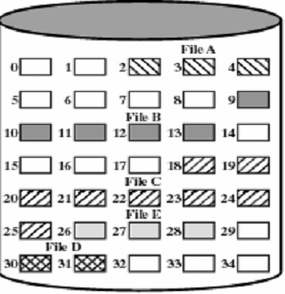
第六章 文件系统
6.3 外存分配方式
6.3.1 连续分配
为每个文件分配一组相邻接的盘块
只需记录第一个簇的位置，适用于预分配方法
文件目录
文件名 起始块 长度
FileA 2 3
FileB 9 5
FileC 18 8
FileD 30 2
FileE 26 3

Slide 25
第六章 文件系统
6.3 外存分配方式
6.3.1 连续分配
优点
  顺序访问容易
  顺序访问速度快
缺点
  要求有连续的存储空间
  必须事先知道文件的长度

Slide 26
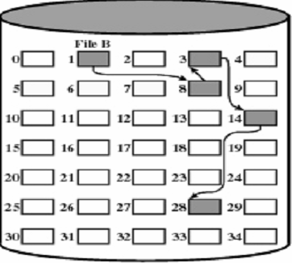

第六章 文件系统
6.3 外存分配方式
6.3.2 链接分配
隐式链接分配：在每个块中有指向下一个块的指针
文件目录
文件名 起始块 最后块
… … …
FileB 1 28
… … …
适用于连续访问

Slide 27
第六章 文件系统
6.3 外存分配方式
6.3.2 链接分配
显式链接分配：把用于连接文件各物理块的指针显式地存放在内存的一张链接表中
物理块号 FAT
0
1
2
3
4
8
14
28
8
14
3
28
-1
文件目录
文件名 起始块 最后块
… … …
FileB 1 28
… … …
.
.
.
.
.
.
.
.
.
.
.
.

Slide 28
第六章 文件系统
6.3 外存分配方式
6.3.2 链接分配
例题：设磁盘块大小为1KB，硬盘大小为500MB，采用显式连接分配方式时，其FAT需占多少存储空间？如果文件A占用硬盘的第11、12、16、14四个盘块，试画出文件A中各盘块间的链接情况及FAT的情况。
500*1024=500K个盘块，需要19位表示。
19*500K=9500K位=1187.5KB
FAT
11
12
13
14
15
16
12
16
-1
14
.
.
.
.
.
.
文件名 起始块 最末块
… … …
A 11 14
… … …
.
.
.
.
.
.

Slide 29
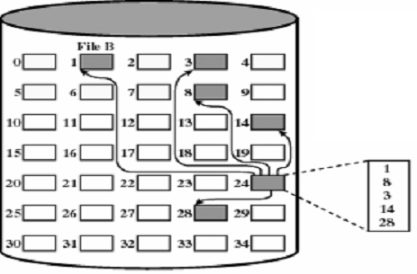
第六章 文件系统
6.3 外存分配方式
6.3.3 索引分配
单级索引分配：文件的第一个簇中记录了该文件的其他簇的位置
文件目录
文件名 索引块
… …
FileB 24
… …

Slide 30
第六章 文件系统
6.3 外存分配方式
6.3.3 索引分配
多重索引分配：将一个大文件的所有索引表（二级索引）的地址放在另一个索引表（一级索引）中
主索引 二级索引 磁盘空间
360
105
106
254
360
740
1125
.
.
.
105
106
.
.
.
740
254
255
356
357
985
.
.
.
356

Slide 31
第六章 文件系统
6.3 外存分配方式
6.3.3 索引分配
混合索引分配：将多种索引分配方式相结合
  直接地址：直接从索引节点中读出文件盘块号
  一次间接地址：一次间接地址块也是索引块
  多次间接地址

Slide 32
第六章 文件系统
混合索引分配
索引数组i-addr[i]
文件信息
文件信息
中型文件 5KB-90KB
.
.
.
.
.
.
文件信息
大型文件 90KB-14.54MB
文件信息
.
.
.
文件信息
巨型文件 14.54MB-1GB
文件信息
.
.
.
文件信息
文件信息
.
.
.
一次间址
文件信息
二次间址
三次间址

Slide 33
第六章 文件系统
UNIX混合索引分配
索引数组i-addr[i]
直接地址0
直接地址1
直接地址2
每块存放256个物理块号
直接地址3
.
.
.
直接地址4
直接地址5
.
.
.
直接地址6
.
.
.
.
.
.
直接地址7
直接地址8
.
.
.
最大可达：
10+256+
256²+256³
个物理块
直接地址9
.
.
.
.
.
.
一次间址
二次间址
.
.
.
.
.
.
.
.
.
三次间址
.
.
.
寻址模式
磁盘块

Slide 34
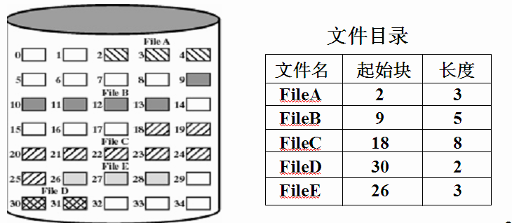
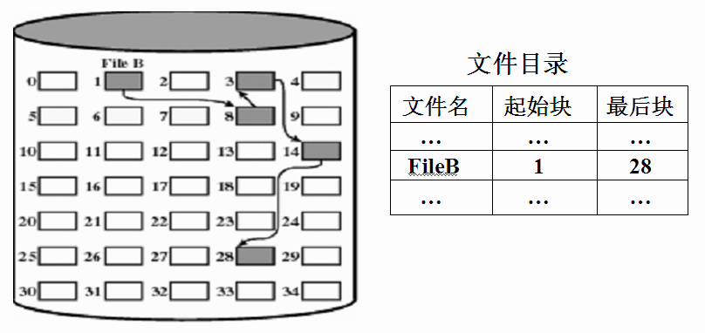
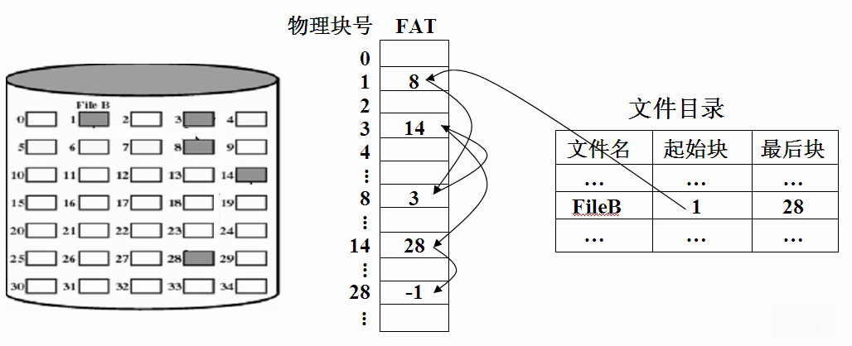
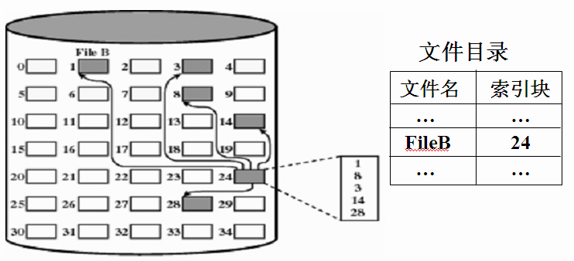
第六章 文件系统
如何管理文件目录？

Slide 35
第六章 文件系统
6.4 目录管理
对目录管理的要求
  实现“按名存取”：用户只需向系统提供所需访问的文件名字，便能快速准确地找到指定文件在外存上的存储位置
  提高对目录的检索速度：通过合理地组织目录结构予以实现
  文件共享：允许多个用户共享一个文件
  允许文件重名：允许不同用户对不同文件采用相同的名字，对相同文件采用不同的名字

Slide 36
第六章 文件系统
6.4 目录管理
6.4.1 文件控制块和索引节点
文件控制块
  为文件设置的用于描述和控制文件的数据结构，文件管理系统借助其中的信息，对文件施以各种操作
  文件与文件控制块一一对应，文件控制块的有序集合称为文件目录，一个文件控制块即为一个文件目录项
  一个文件目录也可视为一个文件

Slide 37
第六章 文件系统
6.4 目录管理
6.4.1 文件控制块和索引节点
文件控制块
  包含三类信息
    基本信息类：文件名、文件物理位置、文件逻辑结构、文件物理结构
    存取控制信息类：各类用户的存取权限
    使用信息类：文件的建立日期和时间、上次修改的日期和时间、当前使用信息（已打开文件的进程数、是否被其他进程锁住、文件在内存中是否已被修改但尚未拷贝到盘上、…）

Slide 38
第六章 文件系统
6.4 目录管理
6.4.1 文件控制块和索引节点
索引节点
  引入：在检索目录文件时，只需文件名——文件名与文件描述信息分开，使文件描述信息单独形成一个索引节点——i节点。在文件目录中的每个目录项仅由文件名和i节点指针构成
文件名 索引节点编号
文件名1
文件名2
… ……
UNIX的文件目录
0 13 14 15

Slide 39
第六章 文件系统
6.4 目录管理
6.4.1 文件控制块和索引节点
索引节点
  磁盘索引节点：存放在磁盘上，每个文件有唯一的磁盘索引节点。包括：
    文件主标识符：拥有该文件的个人或组标识
    文件类型：正规文件、目录文件或特别文件
    文件存取权限：各类用户对该文件的存取权限
    文件物理地址：直接或间接给出文件所在盘块
    文件长度、文件链接计数、文件存取时间

Slide 40
第六章 文件系统
6.4 目录管理
6.4.1 文件控制块和索引节点
索引节点
  内存索引节点：存放在内存中，文件打开时，将磁盘索引节点拷贝到内存的索引节点中。增加：
    索引节点编号：标识内存索引节点
    状态：指示i节点是否上锁或被修改
    访问计数：有进程访问i节点时，计数加1
    文件所属文件系统的逻辑设备号
    链接指针：指向空闲链表和散列队列

Slide 41
第六章 文件系统
6.4 目录管理
6.4.2 目录结构
单级目录结构
  整个文件系统中只建立一张目录表，每个文件占一个目录项
  建立一个新文件时，先检索所有目录项，保证新文件名在目录中的唯一性，再从目录表中找出一个空白目录项，填入新文件信息
  查找速度慢，不允许重名，不便于实现文件共享
文件名 物理地址 文件说明 状态位
文件名1
文件名2

Slide 42
第六章 文件系统
6.4 目录管理
6.4.2 目录结构
两级目录结构
  为每个用户建立一个单独的用户文件目录
  这些文件目录由用户所有文件的文件控制块组成
  系统中再建立一个主文件目录，其中每个用户目录文件占有一个目录项（目录名，指向子目录指针）
  优点
    提高了检索目录的速度
    不同的用户目录中可以使用相同的文件名
    不同用户可以用不同的文件名访问同一共享文件

Slide 43
第六章 文件系统
6.4 目录管理
6.4.2 目录结构
两级目录结构
用户文件目录
UFD
Wang用户目录
Alpha
用户名 指向子目录指针
Wang
Zhang
Gao
Alpha
Test
主文件目录
MFD
Test
Zhang用户目录
Alpha
Test
Report
Test
Gao用户目录
Beta
Beta
Device
Misx
Device
Misx

Slide 44
第六章 文件系统
6.4 目录管理
6.4.2 目录结构
多级目录结构（树形目录结构）
  主目录——根节点，数据文件——叶节点
1
A B C
2
A B D
3
F E D
4
G A
6
7
8
9
5
A C
12
J N K
13
J M K
14
A H F
10
11
15
16
17
18
19
20
21
22
23

Slide 45
第六章 文件系统
6.4 目录管理
6.4.2 目录结构
多级目录结构（树形目录结构）
  路径名：将全部目录文件名与数据文件名依次用“/”连接起来
  当前目录、工作目录
  绝对路径名、相对路径名
  层次结构清晰，查询速度快，有益于文件的管理和保护
  查找文件时需按路径名逐级访问中间节点，增加了磁盘访问次数

Slide 46
第六章 文件系统
6.4 目录管理
6.4.2 目录结构
非循环图目录结构
  允许一个文件或目录在多个父目录中占有项目，但并不构成回路
  在MULTICS和UNIX系统中，这种结构叫做链接
…
root
dict
spell
count
words
list
new
list
list1
radc
w7

Slide 47
第六章 文件系统
6.4 目录管理
6.4.2 目录结构
增加或删除目录
  树型目录结构中，用户可为自己建立UFD，并可再创建子目录
  树型目录结构中，对于一个不再需要的目录，考虑：
    目录为空：直接删除
    目录非空
      先删除目录中所有文件，再删除目录
      删除目录，其子文件一同被删除

Slide 48
第六章 文件系统
6.4 目录管理
6.4.3 目录查询
线性检索法：顺序检索
  单级目录中，根据文件名直接在文件目录中顺序查找
  树型目录结构中，文件名是由多个文件分量名组成的路径，需对多级目录查找。
节点6是/user的目录
132号盘块是/user的目录
节点26是/user/ast的目录
496号盘块是/user/ast的目录
根目录
1 .
1 . .
4 bin
7 dev
14 lib
9 etc
6 usr
8 temp
132
6 .
1 . .
19 dick
30 erik
51 jim
26 ast
45 bal
496
26 .
6 . .
64 grants
92 books
60 mbox
81 minik
17 src
例：查找/usr/ast/mbox
i节点
i节点
目录
目录
目录

Slide 49
第六章 文件系统
6.4 目录管理
6.4.3 目录查询
Hash方法
  如果建立了一张Hash索引文件目录，便可利用Hash方法进行查询
  将文件名变换为文件目录的索引值，再利用该索引值到目录中去查找（见6.2.2相关内容）
  冲突：将n个不同的文件名转换成相同的Hash值
  处理冲突的规则：
    查找时，如果相应目录项为空，则系统中无指定文件
    如果目录项中文件名与指定文件名匹配，找到文件物理地址
    如果目录项中文件名与指定文件名不匹配，则“冲突”，须将其Hash值再加上一个常数（与目录的长度互质），形成新的索引值，重新查找

Slide 50
第六章 文件系统
6.5 文件存储空间的管理
6.5.1 文件管理
内存所需表目
系统打开文件表
FCB主部 | 文件号 | 共享计数 | 修改标志
…… | …… | …… | ……
用户打开文件表
文件描述符 | 打开方式 | 读写指针 | 系统打开文件表入口
…… | …… | …… | ……

Slide 51
第六章 文件系统
6.5 文件存储空间的管理
6.5.1 文件管理
内存所需表目
其它 | 系统打开文件表入口
… | ……
系统打开文件表
共享计数 | 其它
…… | ……
2 | ……
…… | ……
用户打开文件表（P1）
其它 | 系统打开文件表入口
… | ……
用户打开文件表（P2）

Slide 52
第六章 文件系统
6.5 文件存储空间的管理
6.5.2 空闲表法和空闲链表法
空闲表法
  为磁盘上所有空闲区建立一张空闲表，每个空闲区对应一个空闲表项
  分配：类似于内存的动态分配
  回收：类似于内存的回收，相邻者合并
序号 第一空闲盘块号 空闲盘块数
1 2 4
2 9 3
3 15 5
4 - -

Slide 53
第六章 文件系统
6.5 文件存储空间的管理
6.5.2 空闲表法和空闲链表法
空闲链表法
  空闲盘块链：在每个空白盘块中建立一个指向下一个空白盘块的链接指针， 将所有空白盘块链在一起
  空白盘区链：将磁盘上所有空白盘区（每个空白盘区包含若干个盘块）链接在一起
  分配、回收
X
Y
W
Z
首指针X
Y
W
Z
……

Slide 54
第六章 文件系统
6.5 文件存储空间的管理
6.5.3 位示图法
位示图
  利用二进制的一位表示磁盘中一个盘块的使用情况。0——空闲，1——已分配；（或相反）
  位示图也可描述为一个二维数组map
  Var map: array of bit;
1 2 3 4 5 6 7 8 9 10 11 12 13 14 15 16
1 1 1 0 0 0 1 1 1 0 0 1 0 0 1 1 0
2 0 0 0 1 1 1 1 1 1 0 0 0 0 1 1 1
3 1 1 1 0 0 0 1 1 1 1 1 1 0 0 0 0
4
…
16

Slide 55
第六章 文件系统
6.5 文件存储空间的管理
6.5.3 位示图法
盘块的分配
  顺序扫描位示图，从中找出一个或一组其值为0的二进制位（0表示空闲时）
  将所找到的一个或一组二进制位转换成与之对应的盘块号。设找到的其值为0的二进制位位于位示图的第i行、第j列，对应盘号为b=n(i-1)+j（n为每行的位数）
  修改位示图，令map[i,j]=1

Slide 56
第六章 文件系统
6.5 文件存储空间的管理
6.5.3 位示图法
盘块的回收
  将回收盘块号转换成位示图中的行号和列号：
  i=⎣(b-1)/n⎦+1
  j=(b-1) mod n+1
  修改位示图，令map[i,j]=0

Slide 57
第六章 文件系统
6.5 文件存储空间的管理
6.5.4 成组链接法
盘块的组织
  把所有空闲盘块按固定数量分组（设为n），组中第1块为“组长”块，第1组的n个空闲块块号放在第2组的“组长”块中，第2组的n个空闲块块号放在第3组的“组长”块中，以此类推，组、组之间形成链接。最后1组的块号（可能不足n块）通常放在内存的一个专用栈结构中，使通常对盘块的分配和释放在栈中进行

Slide 58
第六章 文件系统
6.5 文件存储空间的管理
6.5.4 成组链接法
UNIX系统的成组链接（每组50块）
150
200
3950
组长块
50
200
199
198
︰
151
50
250
249
248
︰
201
50
0
3999
3998
︰
3951
40
150
149
148
︰
112
111
︰
︰
栈深
0
1
2
︰
38
39
︰
︰
…
空闲块号栈
149
199
3949
3999
…
…
…
…
…
111
151
3901
3951
…
超级块
第78组
第77组
…
第2组
第1组

Slide 59
第六章 文件系统
6.5 文件存储空间的管理
6.5.4 成组链接法
150
200
3950
组长块
50
200
199
198
︰
151
50
250
249
248
︰
201
50
0
3999
3998
︰
3951
栈深
0
1
2
︰
38
39
︰
︰
40
150
149
148
︰
112
111
︰
︰
…
空闲块的分配与回收
空闲块号栈
149
199
…
3949
3999
分配
Int AllocateOneBlock() {
if S[0]==1 then
if S[1] == 0 then 分配失败，进程等待；
else { r = S[1];
ReadABlock(S, r);
return r; }
else r = S[S[0]];
S[0]--;
return r;
}
…
…
…
…
111
151
…
3901
3951
超级块
第78组
第77组
…
第2组
第1组
查看超级块中是否count == 1；若不是，则弹出栈顶元素N，--count；若是，则弹出栈顶元素N，把空闲块N中的栈（包括栈计数）读入到内存空闲块栈中；返回空闲块编号N

Slide 60
第六章 文件系统
150
200
3950
组长块
6.5 文件存储空间的管理
6.5.4 成组链接法
50
200
199
198
︰
151
50
250
249
248
︰
201
50
0
3999
3998
︰
3951
栈深
0
1
2
︰
38
39
︰
︰
40
150
149
148
︰
112
111
︰
︰
…
空闲块的分配与回收
空闲块号栈
149
199
…
3949
3999
回收
FreeABlock(int BlockNo) {
if S[0]==最大总块数N then
write 堆栈S到块BlockNo中；
S[0]= 1；
S[1] = BlockNo
else
S[0] ++;
S[S[0]] = BlockNo;
}
…
…
…
…
111
151
…
3901
3951
超级块
第78组
第77组
…
第2组
第1组
被释放空闲块为编号N。查看超级块中是否栈已满（如count == 50）；若不是，则N入栈，++count；若是，则将超级块中的栈（包括栈计数）写入到空闲块N，然后把N放入内存空闲块栈中的栈顶并置count为1。

Slide 61
第六章 文件系统
例题：某个文件系统采用成组链接法管理磁盘空闲空间，目前磁盘的状态如图所示：
(1) 该磁盘中目前还有多少空闲盘块？
(2) 在为某个文件分配3个盘块后，系统要删除另一文件，并回收它所占的5个盘块，它们的盘块号依次为700、711、703、788、701，请画出回收后的盘块链接情况
空闲盘块号栈
100
400
399
301
100
500
499
401
100
0
599
501
≈
≈
2
300
299
解答：
(1) 301块
(2) 见下页
s_nfree
s_free[0]
s_free[1]
s_free[98]
s_free[99]
.
.
.
.
.
.
.
.
.
.
.
.
≈
≈
≈
≈
≈
≈
300
400
500
≈
≈
≈
≈
≈
≈
≈
≈
≈
≈
299
399
499
599
.
.
.
.
.
.
.
.
.
≈
≈
≈
≈
≈
≈
301
401
501

Slide 62
第六章 文件系统
空闲盘块号栈
100
400
399
301
100
500
499
401
100
0
599
501
≈
≈
2
300
s_nfree
s_free[0]
s_free[1]
s_free[98]
s_free[99]
.
.
.
.
.
.
.
.
.
299
.
.
.
≈
≈
≈
≈
≈
≈
300
400
500
≈
≈
≈
≈
≈
≈
≈
≈
≈
≈
299
399
499
599
.
.
.
.
.
.
.
.
.
≈
≈
≈
≈
≈
≈
301
401
501
初始

Slide 63
第六章 文件系统
空闲盘块号栈
100
400
399
301
100
500
499
401
100
0
599
501
≈
≈
1
300
s_nfree
s_free[0]
s_free[1]
s_free[98]
s_free[99]
.
.
.
.
.
.
.
.
.
.
.
.
≈
≈
≈
≈
≈
≈
300
400
500
≈
≈
≈
≈
≈
≈
≈
≈
399
499
599
.
.
.
.
.
.
.
.
.
≈
≈
≈
≈
≈
≈
301
401
501
分配1块

Slide 64
第六章 文件系统
空闲盘块号栈
100
500
499
401
100
0
599
501
≈
≈
100
400
399
301
s_nfree
s_free[0]
s_free[1]
s_free[98]
s_free[99]
.
.
.
.
.
.
.
.
.
≈
≈
≈
≈
400
500
≈
≈
≈
≈
≈
≈
≈
≈
399
499
599
.
.
.
.
.
.
.
.
.
≈
≈
≈
≈
≈
≈
301
401
501
分配2块

Slide 65
第六章 文件系统
空闲盘块号栈
100
500
499
401
100
0
599
501
≈
≈
99
400
399
302
s_nfree
s_free[0]
s_free[1]
s_free[98]
s_free[99]
.
.
.
.
.
.
.
.
.
≈
≈
≈
≈
400
500
≈
≈
≈
≈
≈
≈
≈
≈
399
499
599
.
.
.
.
.
.
.
.
.
≈
≈
≈
≈
≈
≈
302
401
501
分配3块

Slide 66
第六章 文件系统
空闲盘块号栈
100
500
499
401
100
0
599
501
≈
≈
100
400
399
302
700
s_nfree
s_free[0]
s_free[1]
s_free[98]
s_free[99]
.
.
.
.
.
.
.
.
.
≈
≈
≈
≈
400
500
≈
≈
≈
≈
≈
≈
≈
≈
399
499
599
.
.
.
.
.
.
.
.
.
≈
≈
≈
≈
≈
≈
302
401
501
≈
≈
回收第700块
700

Slide 67
第六章 文件系统
空闲盘块号栈
100
400
399
700
100
500
499
401
100
0
599
501
≈
≈
1
711
s_nfree
s_free[0]
s_free[1]
s_free[98]
s_free[99]
.
.
.
.
.
.
.
.
.
.
.
.
≈
≈
≈
≈
≈
≈
711
400
500
≈
≈
≈
≈
≈
≈
≈
≈
399
499
599
.
.
.
.
.
.
.
.
.
≈
≈
≈
≈
≈
≈
302
401
501
≈
≈
回收第711块
700

Slide 68
第六章 文件系统
空闲盘块号栈
100
400
399
700
100
500
499
401
100
0
599
501
≈
≈
2
711
703
s_nfree
s_free[0]
s_free[1]
s_free[98]
s_free[99]
.
.
.
.
.
.
.
.
.
.
.
.
≈
≈
≈
≈
≈
≈
711
400
500
≈
≈
≈
≈
≈
≈
≈
≈
≈
≈
703
399
499
599
.
.
.
.
.
.
.
.
.
≈
≈
≈
≈
≈
≈
302
401
501
≈
≈
回收第703块
700

Slide 69
第六章 文件系统
空闲盘块号栈
100
400
399
700
100
500
499
401
100
0
599
501
≈
≈
3
711
703
788
s_nfree
s_free[0]
s_free[1]
s_free[2]
s_free[98]
s_free[99]
.
.
.
.
.
.
.
.
.
≈
≈
≈
≈
≈
≈
.
.
.
711
400
500
≈
≈
≈
≈
≈
≈
≈
≈
703
399
499
599
≈
≈
≈
≈
.
.
.
.
.
.
.
.
.
≈
≈
≈
≈
≈
≈
788
501
302
401
≈
≈
回收第788块
700

Slide 70
第六章 文件系统
空闲盘块号栈
100
400
399
700
100
500
499
401
100
0
599
501
≈
≈
4
711
703
788
701
s_nfree
s_free[0]
s_free[1]
s_free[2]
s_free[3]
s_free[98]
s_free[99]
.
.
.
.
.
.
.
.
.
≈
≈
≈
≈
≈
≈
711
400
500
.
.
.
≈
≈
≈
≈
≈
≈
≈
≈
703
399
499
599
≈
≈
.
.
.
.
.
.
.
.
.
≈
≈
≈
≈
≈
≈
≈
≈
788
501
302
401
≈
≈
≈
≈
回收第701块
701
700

Slide 71
第六章 文件系统
6.6 文件共享与文件保护
6.6.1 共享动机
一个文件可以让指定的某些用户共同使用
节省空间
免除系统复制文件的重复性工作
减少访问外存次数
保证信息一致性

Slide 72
第六章 文件系统
6.6 文件共享与文件保护
6.6.2 共享方式
静态文件共享
  绕弯路法：每个用户有个“当前目录”，用户的所有操作都相对于自己的当前目录
  基于基本目录共享法：设置一个基本文件目录，每个目录相对应一个文件，记录文件的唯一标识符ID、文件的存取控制管理信息、文件的物理地址等。

Slide 73
第六章 文件系统
6.6 文件共享与文件保护
6.6.2 共享方式
静态文件共享
  基于基本目录共享法
BFD
FFD
BFD： 基本文件目录
ID： 标识符
FFD： 空闲文件目录
MFD： 主文件目录
SFD： 符号文件目录
0
1
2
3
4
5
6
7
8
9
序号
9
…
MFD
用户名 序号
Wang 3
Zhao 4
SFD
Wang的目录
文件名 序号
Out.txt 6
ent.ppt 7
TC.exe 8
SFD
Zhao的目录
对应同一个物理文件
文件名 序号
TC.exe 5
In.ppt 7
如果还有其他用户共享它，在其SFD中加上ID为7的表项
≈
≈

Slide 74
第六章 文件系统
6.6 文件共享与文件保护
6.6.2 共享方式
静态文件共享
  基于索引节点共享：引用索引节点，文件的物理地址及其他的文件属性等信息，不再放在目录项中，而放在索引节点中。文件目录中只设置文件名及指向相应索引节点的指针。
Test r
索引节点
Test r
count=2
文件物理地址

Slide 75
第六章 文件系统
6.6 文件共享与文件保护
6.6.2 共享方式
静态文件共享
  基于索引节点共享
C的目录
B的目录
C的目录
B的目录
Owner=c
Count=1
Owner=c
Count=2
Owner=c
Count=1
链接前
链接后
拥有者删除文件后
Notes:
文件拥有者无法删除被他人共享的文件。
再者，如果允许文件拥有者删除被他人共享的文件，则可能会产生悬空指针。

Slide 76
第六章 文件系统
6.6 文件共享与文件保护
6.6.2 共享方式
静态文件共享
  基于符号链共享方式：为使用户B能共享C的一个文件F，由系统创建一个Link类型的新文件，也取名为F，并将F写入B的目录中，以实现B的目录与文件F的链接。新文件中只包含被链接文件F的路径名。
  被链接文件的删除和符号链接的删除是相互独立的（返回“被链接文件不存在”的错误）

Slide 77
第六章 文件系统
6.6 文件共享与文件保护
6.6.2 共享方式
静态文件共享
  基于符号链共享方式：
  优点
  当主文件删除一共享文件时，其它共享文件的用户不会留下一个悬空指针
  可链接世界上任何地方的机器中的文件
  缺点
  根据给定的文件路径名去查找目录，将使访问文件的开销大，启动磁盘频率较高
  每一共享文件将具有几个文件名，这将增加遍历共享文件的次数

Slide 78
第六章 文件系统
6.6 文件共享与文件保护
6.6.2 共享方式
动态文件共享
  当多个用户同时打开某一文件对其访问时，在内存中建立打开文件结构：进程打开文件表、系统打开文件表、文件的内存索引节点。
系统打开文件表
进程1打开文件表
f-count:1
f-inode
独享
f-count:1
f-inode
独享
f-count:1
f-inode
独享

Slide 79
第六章 文件系统
6.6 文件共享与文件保护
6.6.2 共享方式
动态文件共享
  当多个用户同时打开某一文件对其访问时，在内存中建立打开文件结构：进程打开文件表、系统打开文件表、文件的内存索引节点。
系统打开文件表
进程1打开文件表
f-count:2
f-inode
共享
f-count:2
f-inode
共享
进程2打开文件表
f-count:1
f-inode
独享
f-count:1
f-inode
独享

Slide 80
第六章 文件系统
6.6 文件共享与文件保护
6.6.2 共享方式
共享语义：规定了一个用户对共享数据的修改何时对另一个用户可见，这种语义通常由文件系统功能决定
  UNIX语义：在单机系统中，共享文件隐含对所有文件的写操作立即对所有共享用户可见。在分布式系统中，所有对文件的写操作立即通过网络传输给相应文件
  会话语义：每个用户在会话期间，同时打开同一个文件的多个用户的写操作彼此不可见（有各自的文件副本）。仅当文件关闭后，其修改才传输给原始文件并且对其他用户可见

Slide 81
第六章 文件系统
6.6 文件共享与文件保护
6.6.2 共享方式
共享语义：规定了一个用户对共享数据的修改何时对另一个用户可见，这种语义通常由文件系统功能决定
  事务处理语义：在一个事务处理期间，对共享文件的用户不可见，该事务一终止，立即对其他用户可见
  永久共享文件语义：共享文件内容只读，不可修改。如要修改，立即产生一个新的版本。共享文件变成版本管理问题

Slide 82
第六章 文件系统
6.6 文件共享与文件保护
6.6.3 文件保护
访问类型
  读read：可读出文件内容
  写write（修改update或添加append）：可把数据写入文件
  执行execute：可由系统读出文件内容，作为代码执行
  删除delete：可删除文件
  修改访问权限change protection：修改文件属主或访问权限

Slide 83
第六章 文件系统
6.6 文件共享与文件保护
6.6.3 文件保护
访问控制
  用户范围类型：指定用户、用户组、任意用户
  访问类型和用户范围的组合
    访问矩阵：矩阵的一维是每个目录和文件，另一维是用户范围，每个元素是允许的访问方式
文件
A B C …
User1 rw r w …
User2 e - - …
…
用户

Slide 84
第六章 文件系统
6.6 文件共享与文件保护
6.6.3 文件保护
访问控制
  用户范围类型：指定用户、用户组、任意用户
  访问类型和用户范围的组合
    存取控制表：以文件为单位，把用户按某种关系划分为若干组，同时规定每组的存取权限。实现时，该表放在文件说明中，打开文件时，被复制了内存中；效率高
    口令和密码
用户 a.c
文件主人 RWE
A组 RE
B组 E
wang RWE
其他 None

Slide 85
第六章 文件系统
6.7 数据一致性检查
UNIX一致性检查工作过程
  两张表，每块对应一个表中的一个计数器，初值为0
    表一：记录每块在文件中出现的次数
    表二：记录每块在空闲块表中出现的次数
块号
0 1 2 3 4 5 6 7 8 9 10 11 12 13 14 15
1 1 0 1 0 1 1 1 1 0 0 1 1 1 0 0
使用中的块
0 0 1 0 1 0 0 0 0 1 1 0 0 0 1 1
空闲块
文件系统状态：一致

Slide 86
第六章 文件系统
6.7 数据一致性检查
UNIX一致性检查工作过程
  两张表，每块对应一个表中的一个计数器，初值为0
    表一：记录每块在文件中出现的次数
    表二：记录每块在空闲块表中出现的次数
块号
0 1 2 3 4 5 6 7 8 9 10 11 12 13 14 15
1 1 0 1 0 1 1 1 1 0 0 1 1 1 0 0
使用中的块
0 0 0 0 1 0 0 0 0 1 1 0 0 0 1 1
空闲块
文件系统状态：块丢失

Slide 87
第六章 文件系统
6.7 数据一致性检查
UNIX一致性检查工作过程
  两张表，每块对应一个表中的一个计数器，初值为0
    表一：记录每块在文件中出现的次数
    表二：记录每块在空闲块表中出现的次数
块号
0 1 2 3 4 5 6 7 8 9 10 11 12 13 14 15
1 1 0 1 0 1 1 1 1 0 0 1 1 1 0 0
使用中的块
0 0 1 0 2 0 0 0 0 1 1 0 0 0 1 1
空闲块
文件系统状态：空闲表中有重复块

Slide 88
第六章 文件系统
6.7 数据一致性检查
UNIX一致性检查工作过程
  两张表，每块对应一个表中的一个计数器，初值为0
    表一：记录每块在文件中出现的次数
    表二：记录每块在空闲块表中出现的次数
块号
0 1 2 3 4 5 6 7 8 9 10 11 12 13 14 15
1 1 0 1 0 2 1 1 1 0 0 1 1 1 0 0
使用中的块
0 0 1 0 1 0 0 0 0 1 1 0 0 0 1 1
空闲块
文件系统状态：重复数据块

Slide 89
第六章 文件系统
作业
  一个存储与磁盘上的文件系统，其中的文件由大小512B的块组成。假定每一个文件有一个文件目录项，该目录项包含此文件的名字、文件长度以及第一块（或第一索引块）和最后一块的位置，而且该目录项位于内存。对于索引结构文件，该目录项指明第一索引块、该索引块又依次指向511个文件块且有一个指向下一个索引块的指针。针对连续、链接、索引结构的每一种，如果当前位于逻辑块10（即最后一个访问的块是逻辑块10）且希望访问逻辑块4，那么，必须分别从磁盘上读多少个物理块？

Slide 90
第六章 文件系统
作业
  一个树形结构的文件系统如图所示，框为目录，园为文件。
    可否进行下列操作
      在目录D中建立一个文件，命名为A；
      将目录C改名为A
    若E和G分别为两个用户的目录
      用户E欲共享文件Q，应有什么条件，如何操作？
      在一段时间内，用户G主要使用文件S和T。为简便操作和提高速度，应如何处理？
      用户E欲对文件I加以保护，不许别人使用，能否实现？如何实现？

Slide 91
第六章 文件系统
作业
根目录
A
B
C
D
E
F
G
H
I
J
K
L
M
N
O
P
Q
R
S
T

Slide 92
第六章小结
文件控制块
文件目录
目录文件
目录项
树型目录结构
目录项分解法
目录检索
文件
文件系统
文件分类
文件管理任务
文件逻辑结构
文件物理结构
文件存取方式
外存空间管理
主要数据结构
文件系统使用
文件系统安全
文件存取控制
文件目录
文件基本概念
文件系统实现
相关数据结构
文件系统
各部分相互关系

Slide 93

继续学习第7章：
设备管理

